Slide 1



Golden Makers
Présentation du Projet
Plateforme de Vente de Billets – Application CLI (Python)
Réalisé Par :
IMRANE AABOU
MOHAMED MACHLOU
BRAHIM DARGUI
MOHAMED FEJJARY

Slide 2
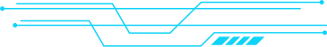

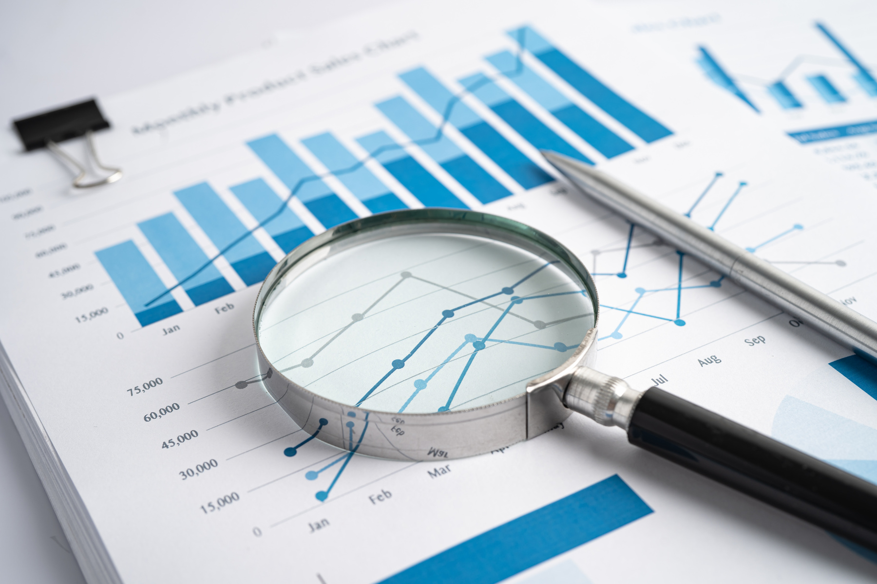


Golden Makers
INTRODUCTION
Startup en croissance rapide
Gestion manuelle inefficace
Besoin d’automatisation

Slide 3
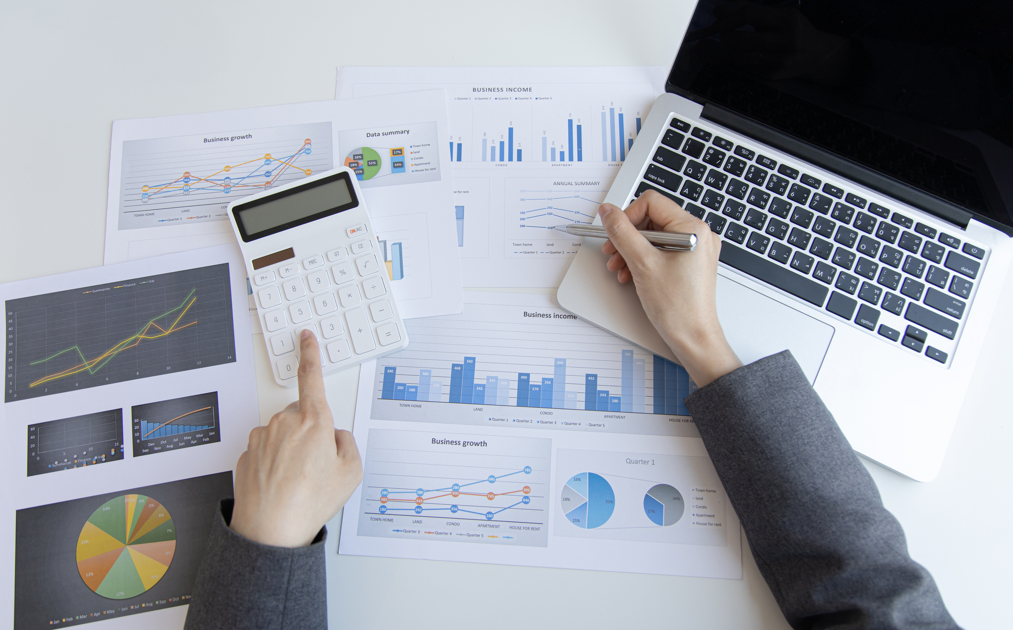
Golden Makers
Objectifs
Centraliser événements et ventes
Éviter la survente
Générer rapports financiers

Slide 4

Golden Makers
Fonctionnalités
Gestion d’événements (Concerts, Conférences)
Achat de billets (Standard, VIP)
Enregistrement acheteurs
Historique et annulations

Slide 5
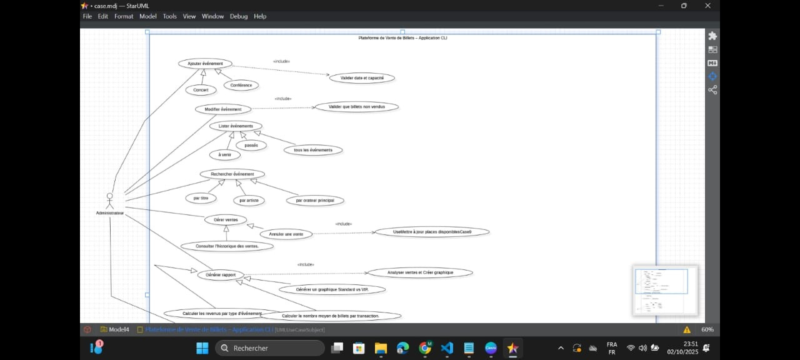
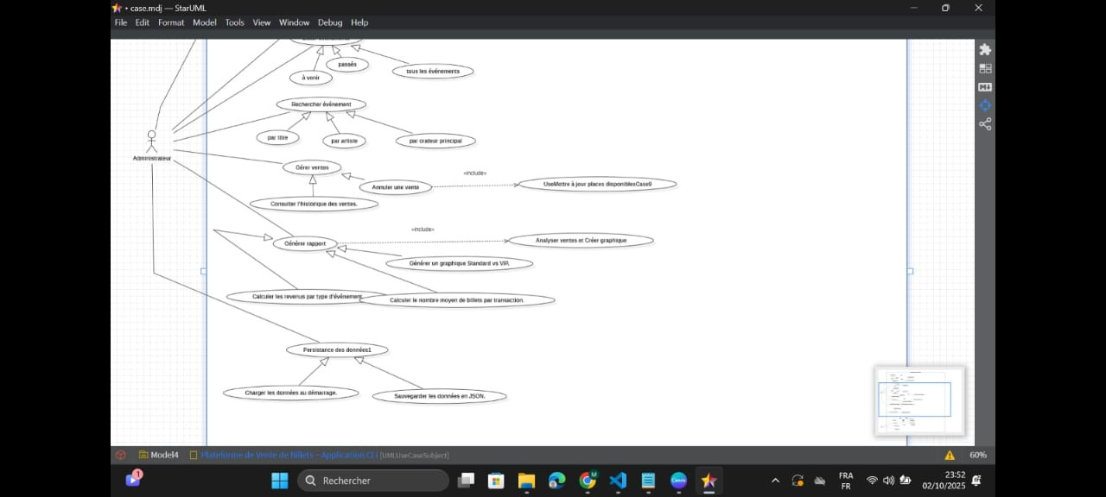
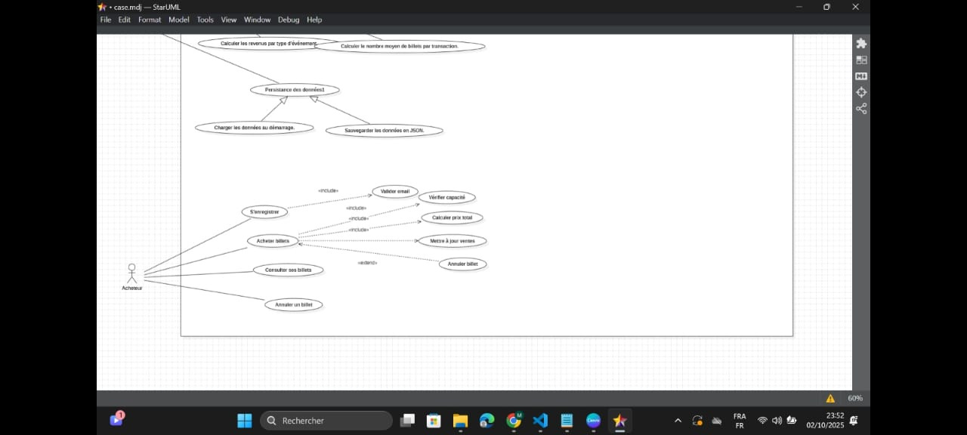
Golden Makers
Diagramme de cas d’utilisation

Slide 6
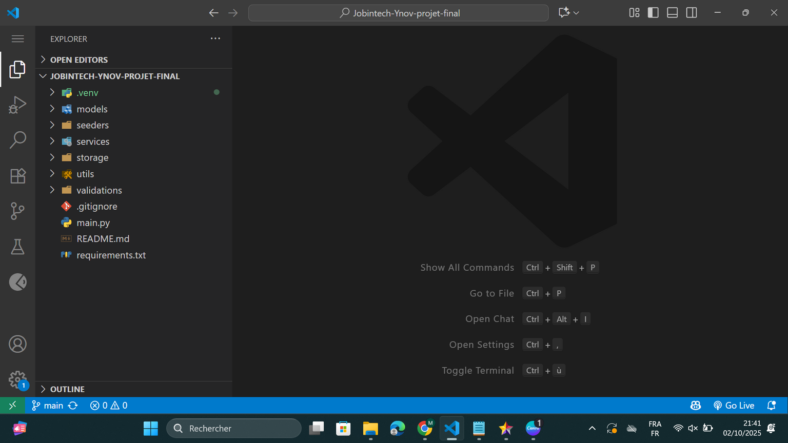
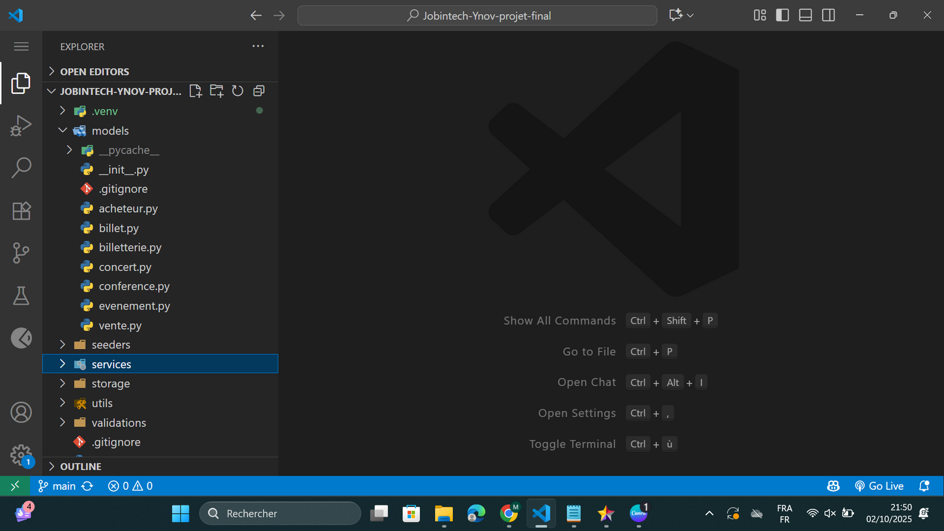
Golden Makers
Architecture

Slide 7
Golden Makers
Rapports
Revenus par type d’événement
Statistiques de ventes
Graphiques billets Standard vs VIP

Slide 8
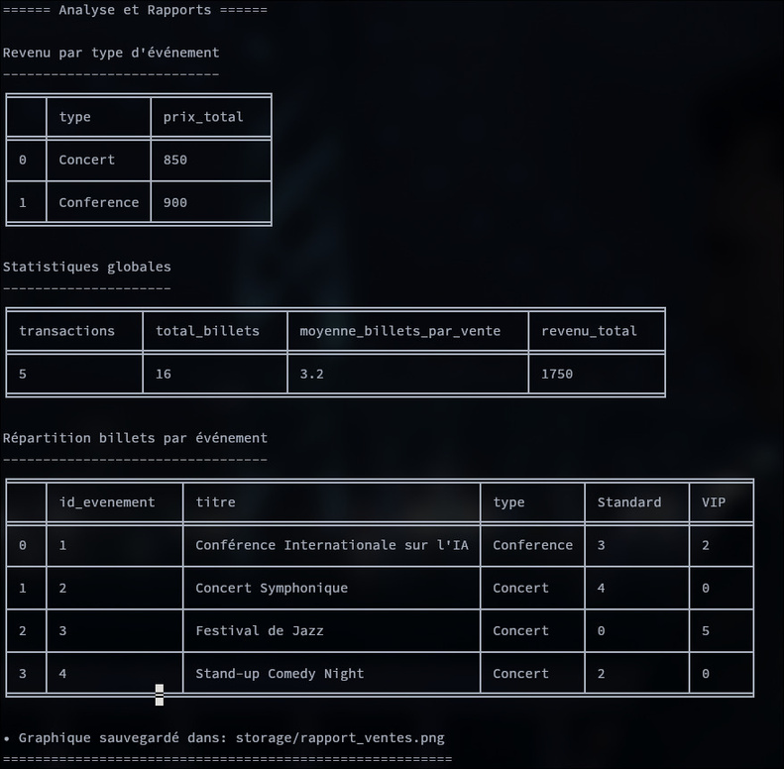
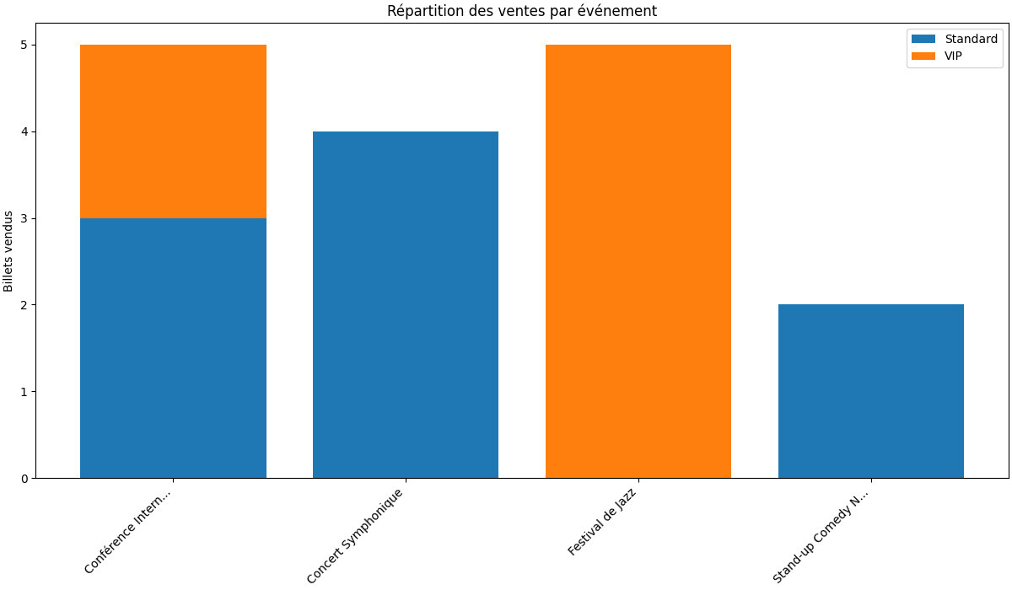
Golden Makers
Exemple de sortie

Slide 9

Golden Makers
Conclusion
Gestion d’événements (Concerts, Conférences)
Achat de billets (Standard, VIP)
Enregistrement acheteurs
Historique et annulations

Slide 10

Golden Makers
Merci pour votre attention !
-

